Slide 1

Лекция: Работа с классами, обход DOM и продвинутые методы jQuery
Краткий практический курс для студентов и начинающих frontend‑разработчиков. Разберём назначение классов, обход дерева DOM, важные методы jQuery и реальные приёмы для интерактивных интерфейсов (меню, вкладки, галереи).

Slide 2
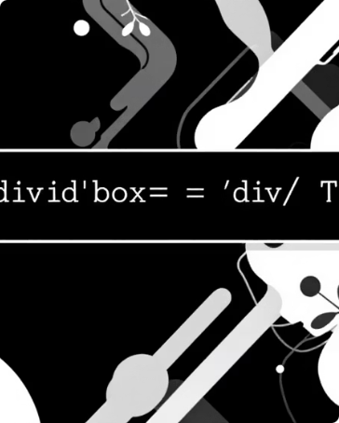

1. Назначение классов элементам
Зачем классы?
Примеры jQuery
Классы используются для стилизации и управления поведением элементов через CSS и JavaScript. Один и тот же класс можно применять к нескольким элементам.
Добавить: $("#box").addClass("active");
Удалить: $("#box").removeClass("active");
Переключить: $("#box").toggleClass("active");
Проверить: $("#box").hasClass("active");
Совет: используйте предсказуемые имена классов (например, .is-active, .is-hidden) для улучшения читаемости и поддержки.

Slide 3

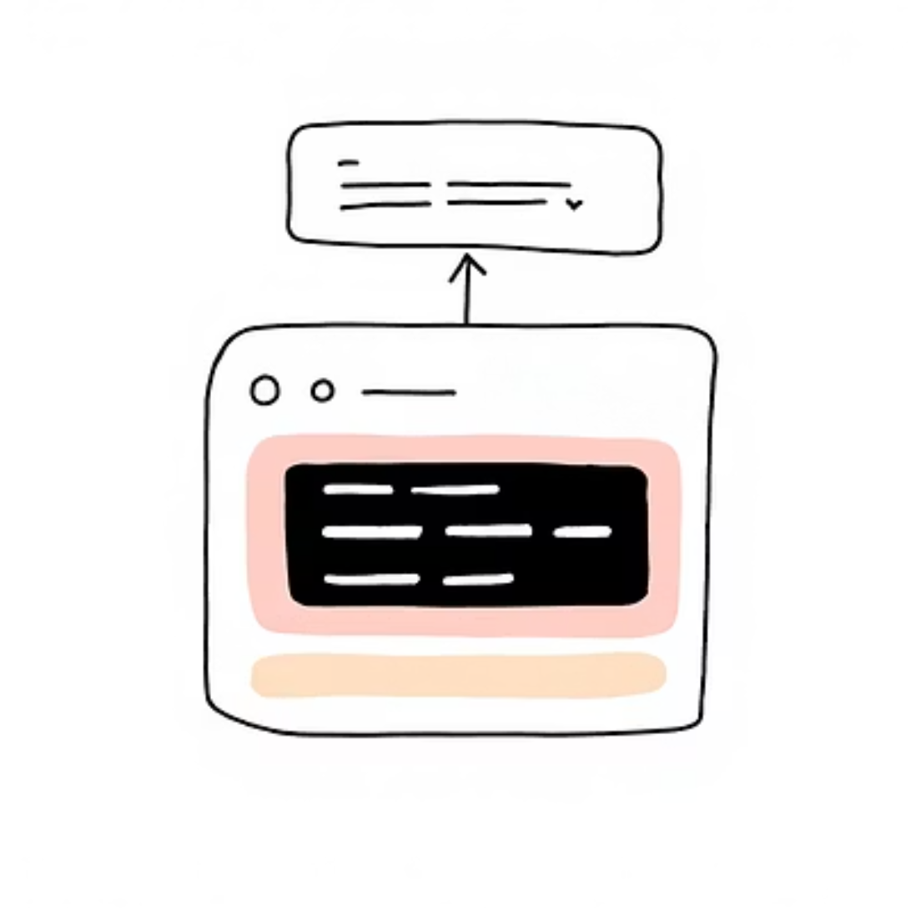

2. Структура DOM — представление в виде дерева
DOM — это иерархия узлов: документ → элементы → дочерние элементы. Понимание структуры важно для навигации, манипуляций и оптимизации событий.

Slide 4
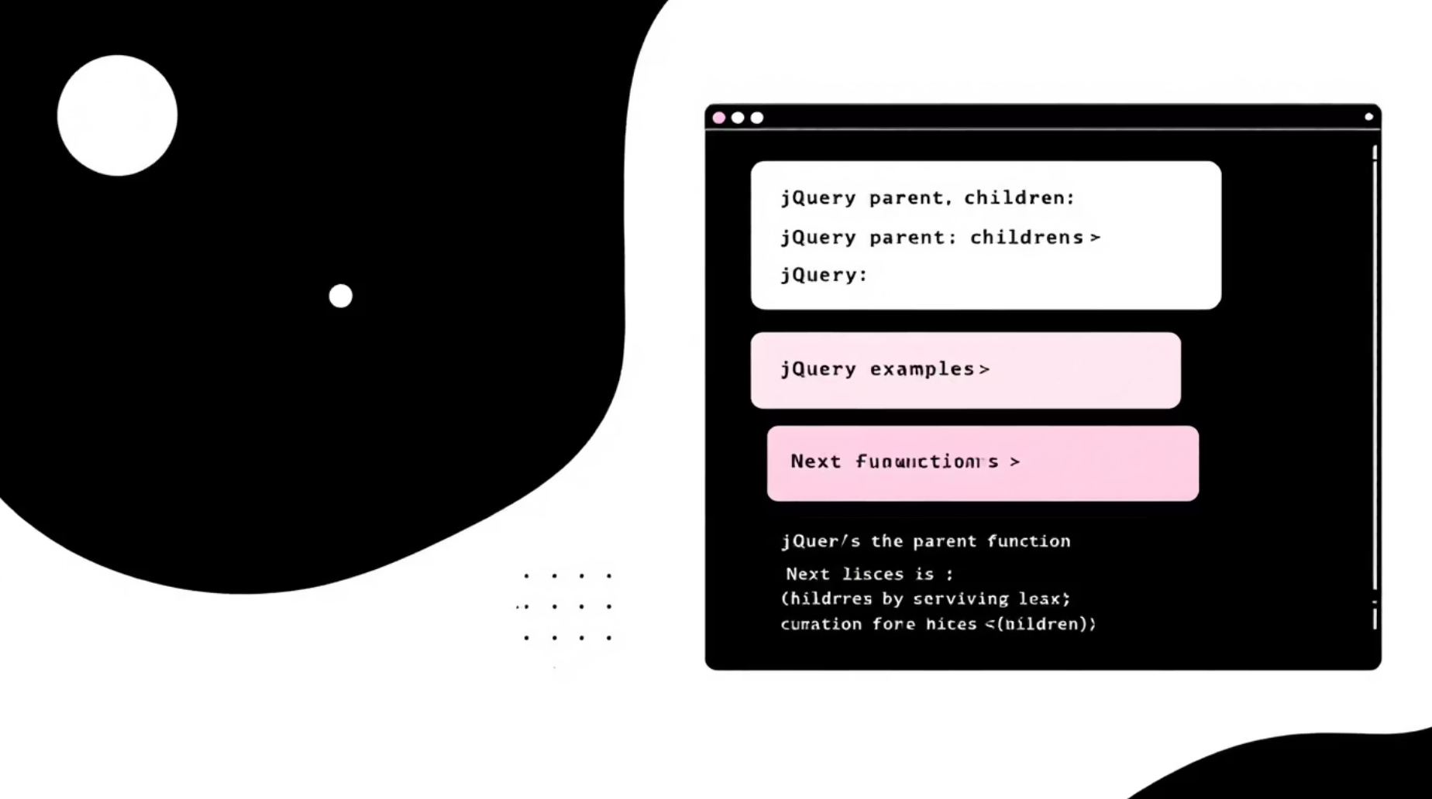
3. Основные методы обхода DOM в jQuery
parent()
Возвращает родительский элемент: $("#item").parent(); — удобно для подъёма по дереву.
children()
Возвращает всех непосредственных детей: $("#menu").children(); — полезно для итераций.
next()
Следующий сосед: $("#item1").next(); — часто используется при переключении состояний.
Пример: $("#menu").children().first().next().css("color", "red"); — выбрать второй элемент и покрасить текст.

Slide 5
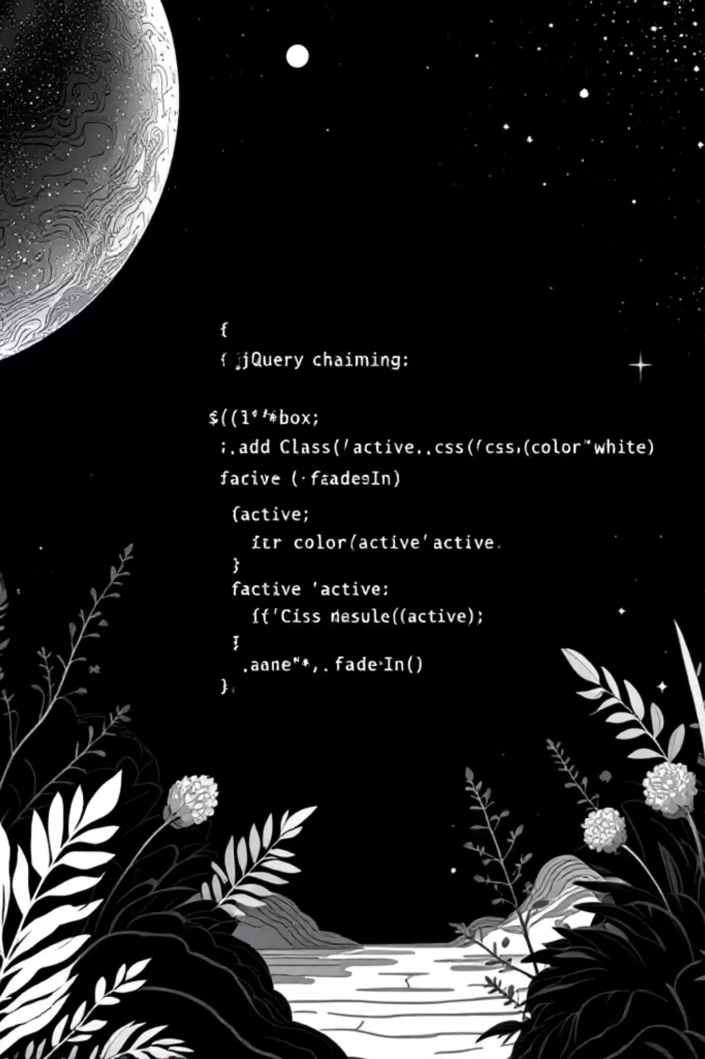

4. Сцепленные вызовы (Chaining)
jQuery позволяет вызывать методы последовательно — это сокращает и делает код читабельным. Старайтесь, чтобы каждая цепочка выполняла логически связанные действия и оставалась короткой (2–4 вызова).
Совет: для сложных последовательностей разбивайте логику на функции — легче тестировать и отлаживать.

Slide 6
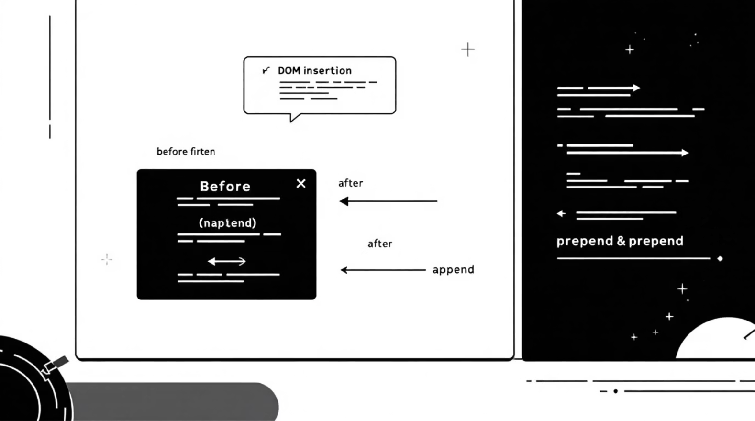
5–6. Вставка и размещение содержимого: append/prepend, before/after
append()
Добавляет внутрь в конец: $("#box").append("<p>Новый текст</p>");
prepend()
Добавляет внутрь в начало: $("#box").prepend("<p>Первый текст</p>");
before() / after()
Вставляет элемент перед или после выбранного: $("#box").before("
Перед
"); $("#box").after("
После
");
Используйте эти методы для динамического построения интерфейса (списки, уведомления, ленты). Для больших вставок — формируйте фрагменты и вставляйте один раз (чтобы уменьшить рефлоу).

Slide 7

7. detach() — временное удаление с сохранением данных
detach() удаляет элемент, но сохраняет привязанные обработчики и данные:
let removed = $("#box").detach();
$("body").append(removed); // вернуть на страницу
Полезно при временных переупорядочиваниях DOM без потери состояния.

Slide 8
8. Практическое: интерактивное меню
HTML:
<ul id="menu"><li>Главная</li><li>Услуги</li><li>Контакты</li></ul>
jQuery:
$("#menu li").click(function() {
$("#menu li").removeClass("active");
$(this).addClass("active");
});
Это простая и распространённая паттерн‑реализация: при клике подсвечивается текущий пункт. Для клавиатурной доступности добавьте обработку keydown и ARIA‑атрибуты.

Slide 9
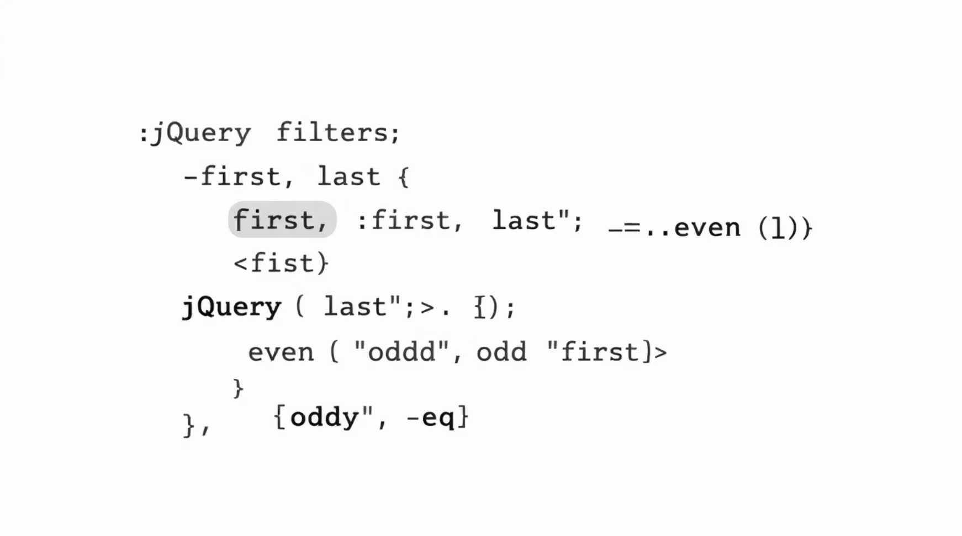
9–12. Перебор, массивы, replaceWith(), фильтры
01
each()
Перебор набора: $("#menu li").each(function(index) { console.log(index + ": " + $(this).text()); });
02
jQuery как массив
let items = $("#menu li"); items[0] — доступ к нативному элементу; для jQuery‑объекта используйте $(items[0]).
03
replaceWith()
Фильтры для точного выбора:
Замена элемента: $("#old").replaceWith("<div>Новый элемент</div>"); — сохраняйте события при необходимости через detach/append.
:first / :last — первый/последний элемент
:even / :odd — элементы по чётности
:eq(n) — элемент с индексом n
Пример: $("#menu li:even").css("background", "lightgray"); — быстро выделить каждую вторую строку.

Slide 10
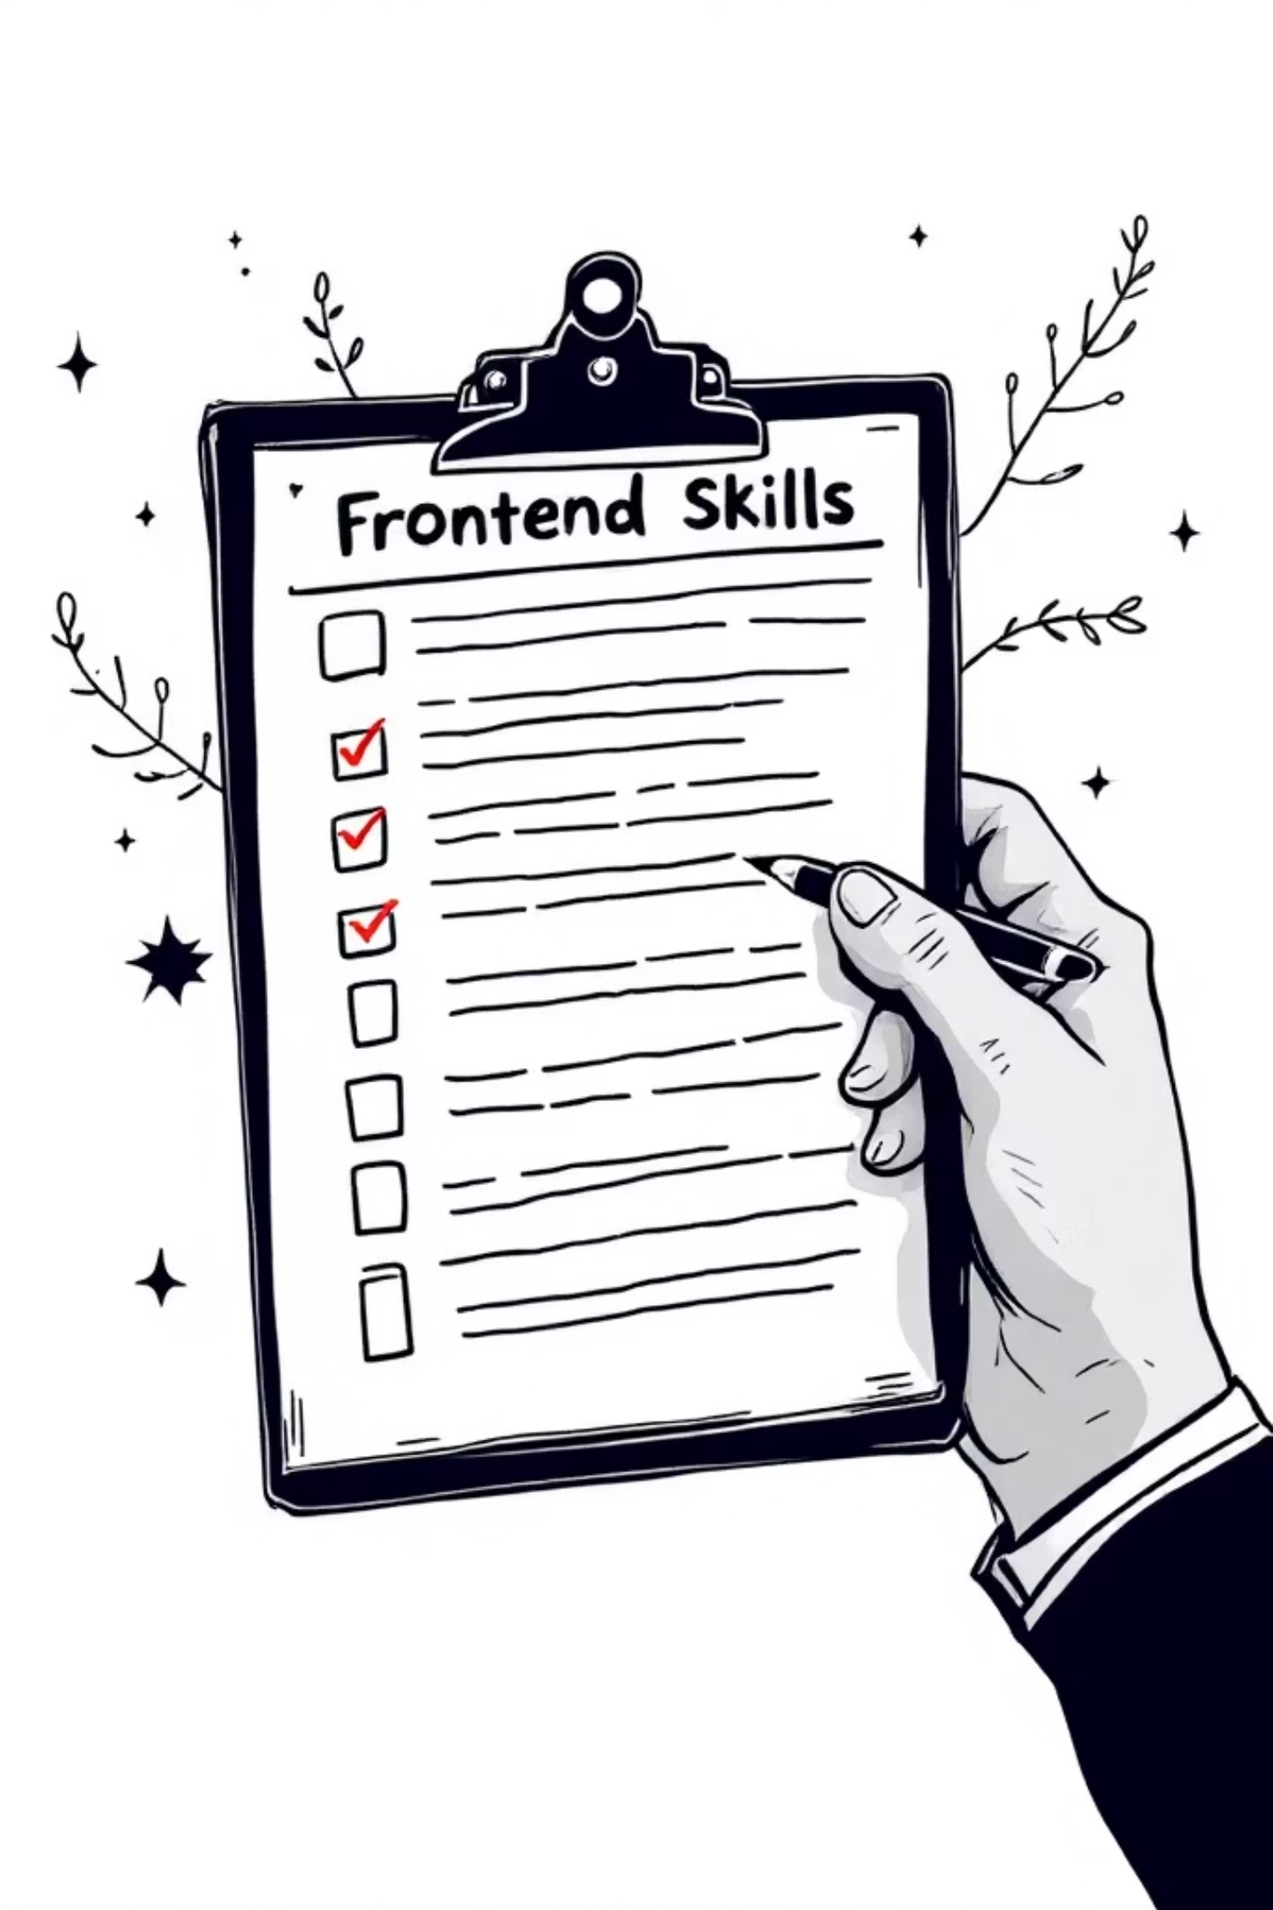

Итоги и ключевые навыки
Классы и стили
Навигация по DOM
addClass / removeClass / toggleClass / hasClass
parent / children / next — понимание структуры узлов
Манипуляции
Работа с коллекциями
append / prepend / before / after / replaceWith / detach
each, доступ по индексу, фильтры (:first, :eq, :even)
После изучения вы должны уметь строить интерактивные компоненты, управлять состояниями через классы и эффективно манипулировать DOM с помощью jQuery.
Рекомендация: практикуйтесь в мелких проектах — меню, галерея изображений и табы отлично подходят для закрепления навыков.

